Slide 1

출애굽과
광야 40년을 이끈 지도자들
Notes:
편저자 : 통일선교회

Slide 2
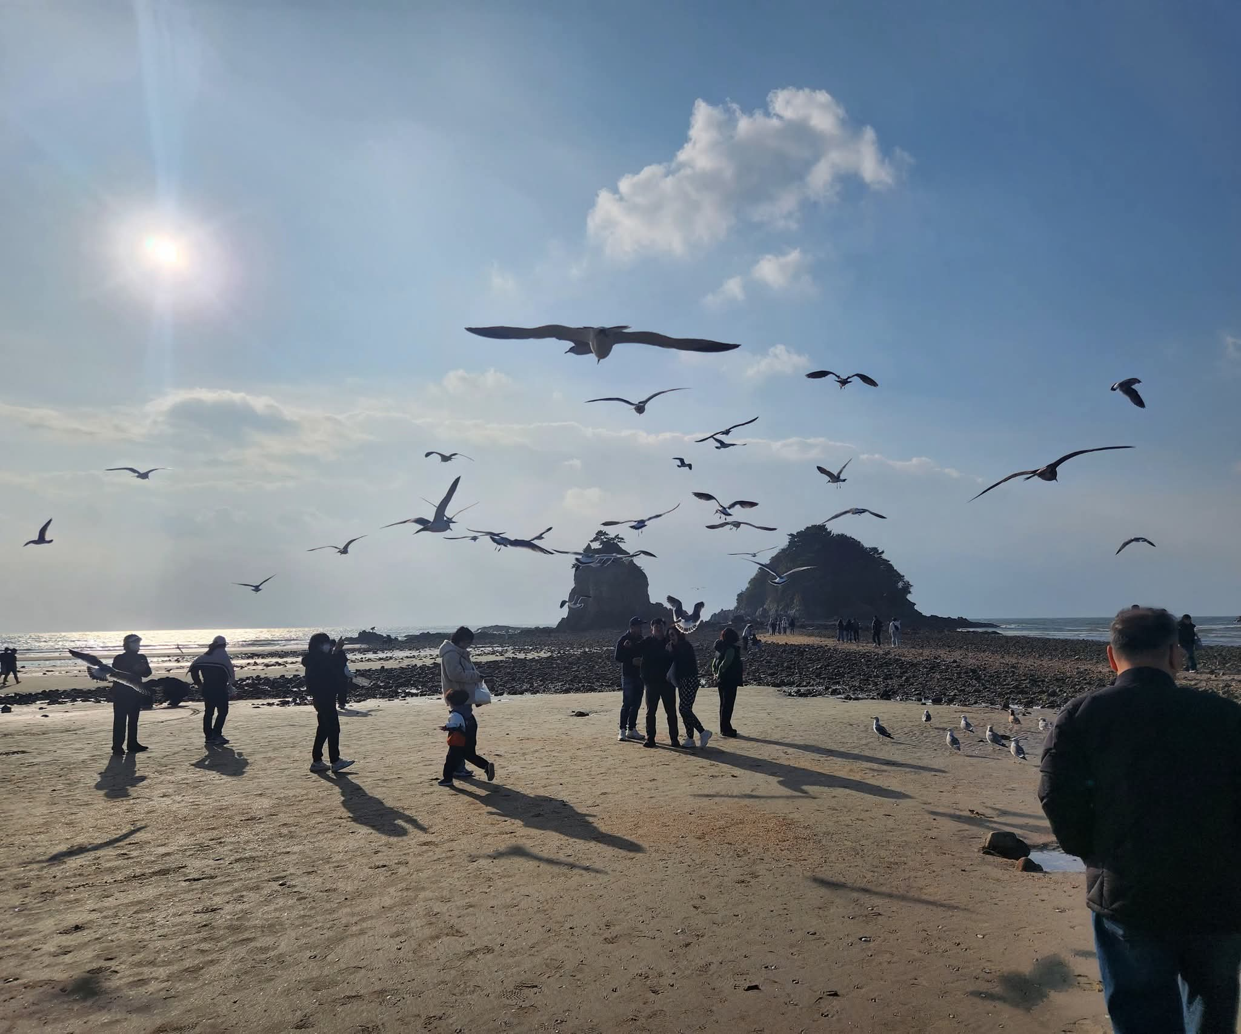
1. 모세
모세는 출애굽과 광야 40년 동안 이스라엘 백성을 이끈 가장 중요한 지도자였습니다. 그의 리더십은 다음과 같은 특징을 가지고 있었습니다
Notes:
편저자 : 통일선교회

Slide 3
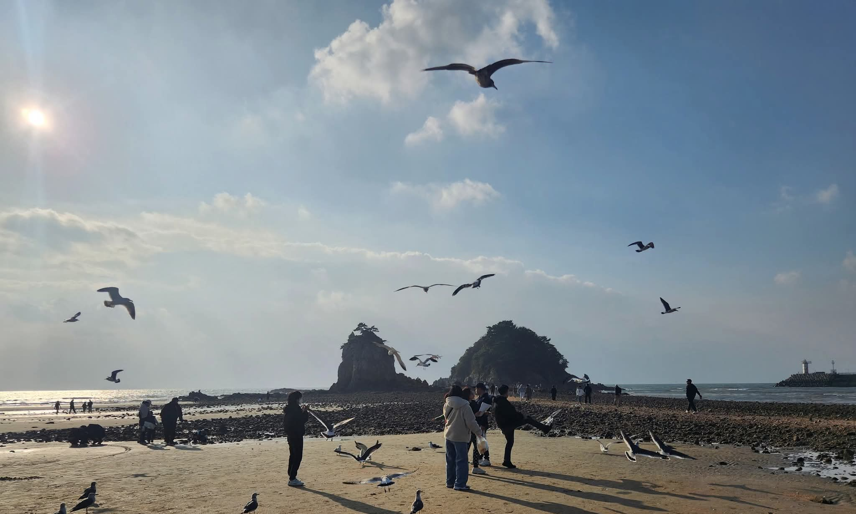
• 하나님과의 친밀한 관계: 모세는 하나님과 직접 대화하며 백성을 인도했습니다. 이는 그의 리더십의 근간이 되었습니다.
• 겸손과 온유: 광야에서의 40년 훈련을 통해 모세는 겸손과 온유의 사람이 되었습니다. 이는 그가 백성들을 효과적으로 이끌 수 있게 한 중요한 자질이었습니다.
• 중보자 역할: 모세는 하나님과 백성 사이의 중보자 역할을 했습니다. 특히 백성들이 죄를 지었을 때, 모세의 중보 기도는 그들을 멸망에서 구했습니다.
• 인내와 끈기: 40년이라는 긴 시간 동안 불평하고 반역하는 백성들을 이끌어가는 데 큰 인내와 끈기가 필요했습니다.
• 하나님의 말씀 전달자: 모세는 십계명을 비롯한 하나님의 율법을 백성들에게 전달하고 가르쳤습니다.
Notes:
편저자 : 통일선교회

Slide 4
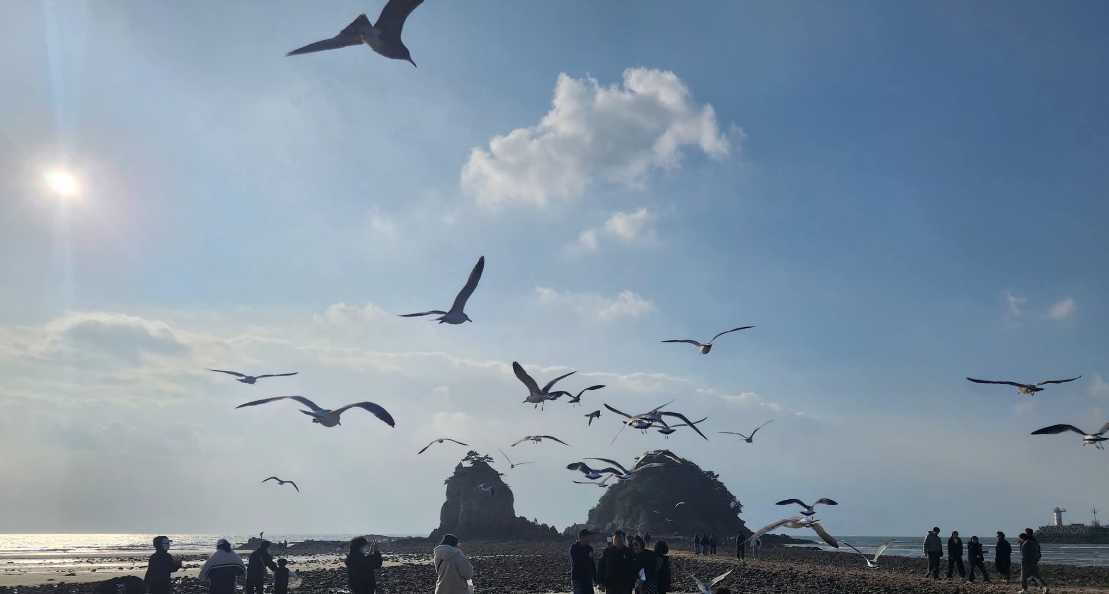
2. 아론
아론은 모세의 형제이자 중요한 조력자였습니다. 그의 역할과 특징은 다음과 같습니다:
Notes:
편저자 : 통일선교회

Slide 5
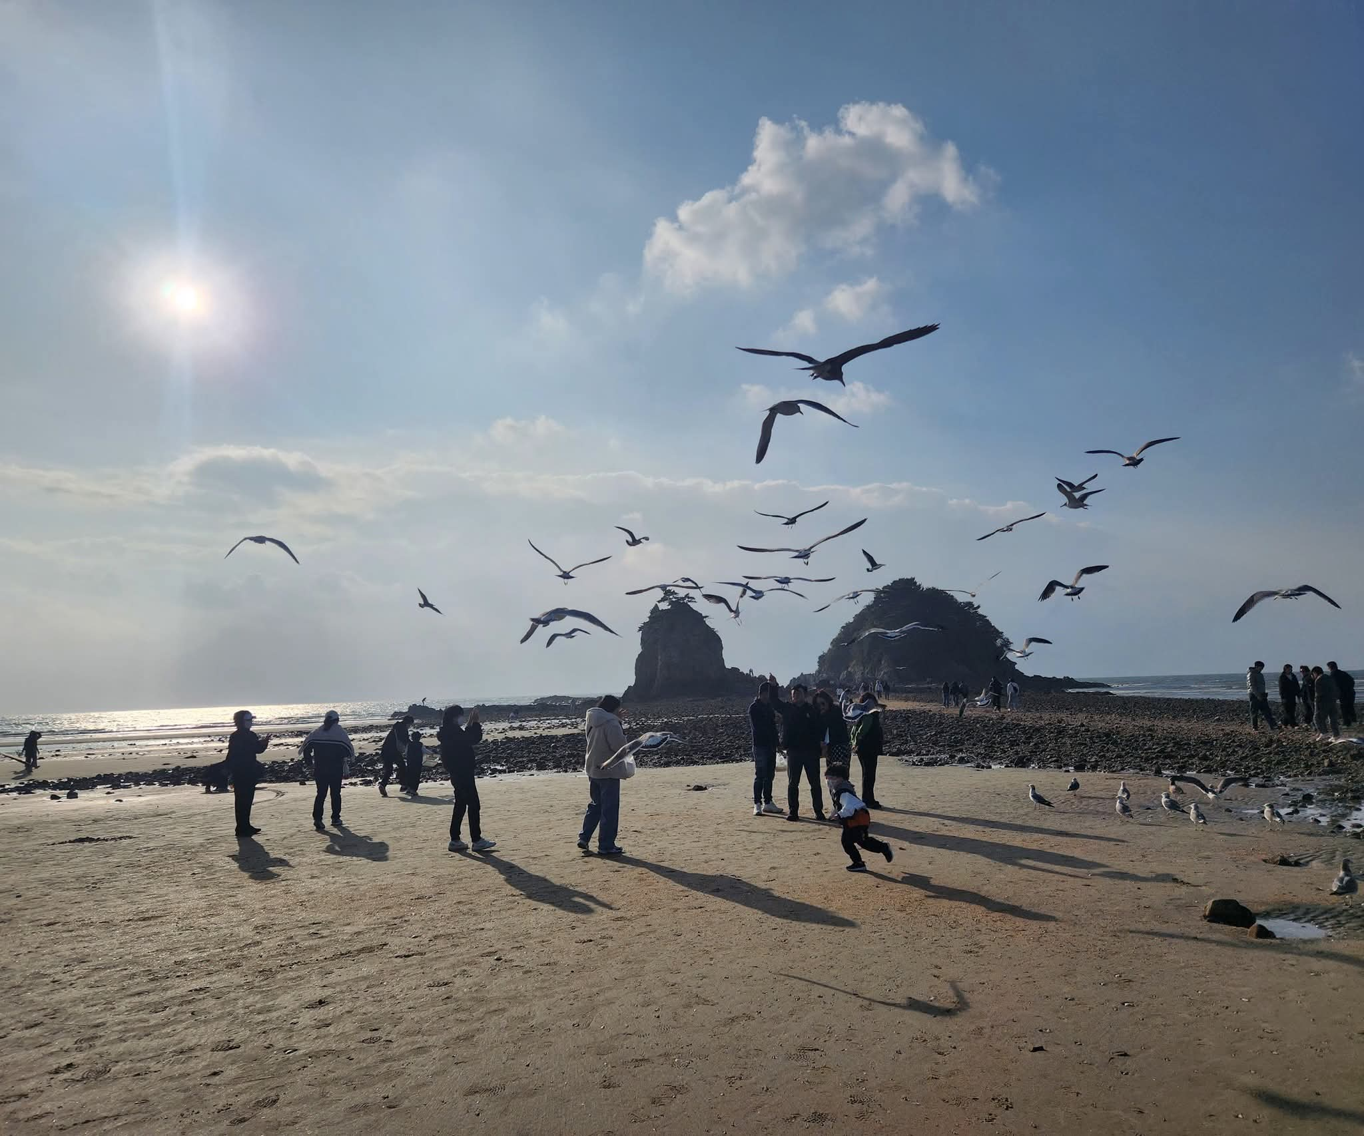
• 대변인: 처음에 아론은 모세의 대변인 역할을 했습니다. 말에 능숙하지 못했던 모세를 대신해 백성들과 바로에게 말을 전했습니다.
• 제사장: 아론은 이스라엘의 첫 대제사장이 되어 종교적 의식을 주관했습니다.
• 약점과 실수: 금송아지 사건에서 볼 수 있듯이, 아론은 때때로 백성들의 압력에 굴복하는 약점을 보였습니다.
Notes:
편저자 : 통일선교회

Slide 6
3. 미리암
미리암은 모세의 누이이자 이스라엘의 여선지자였습니다:
Notes:
편저자 : 통일선교회

Slide 7
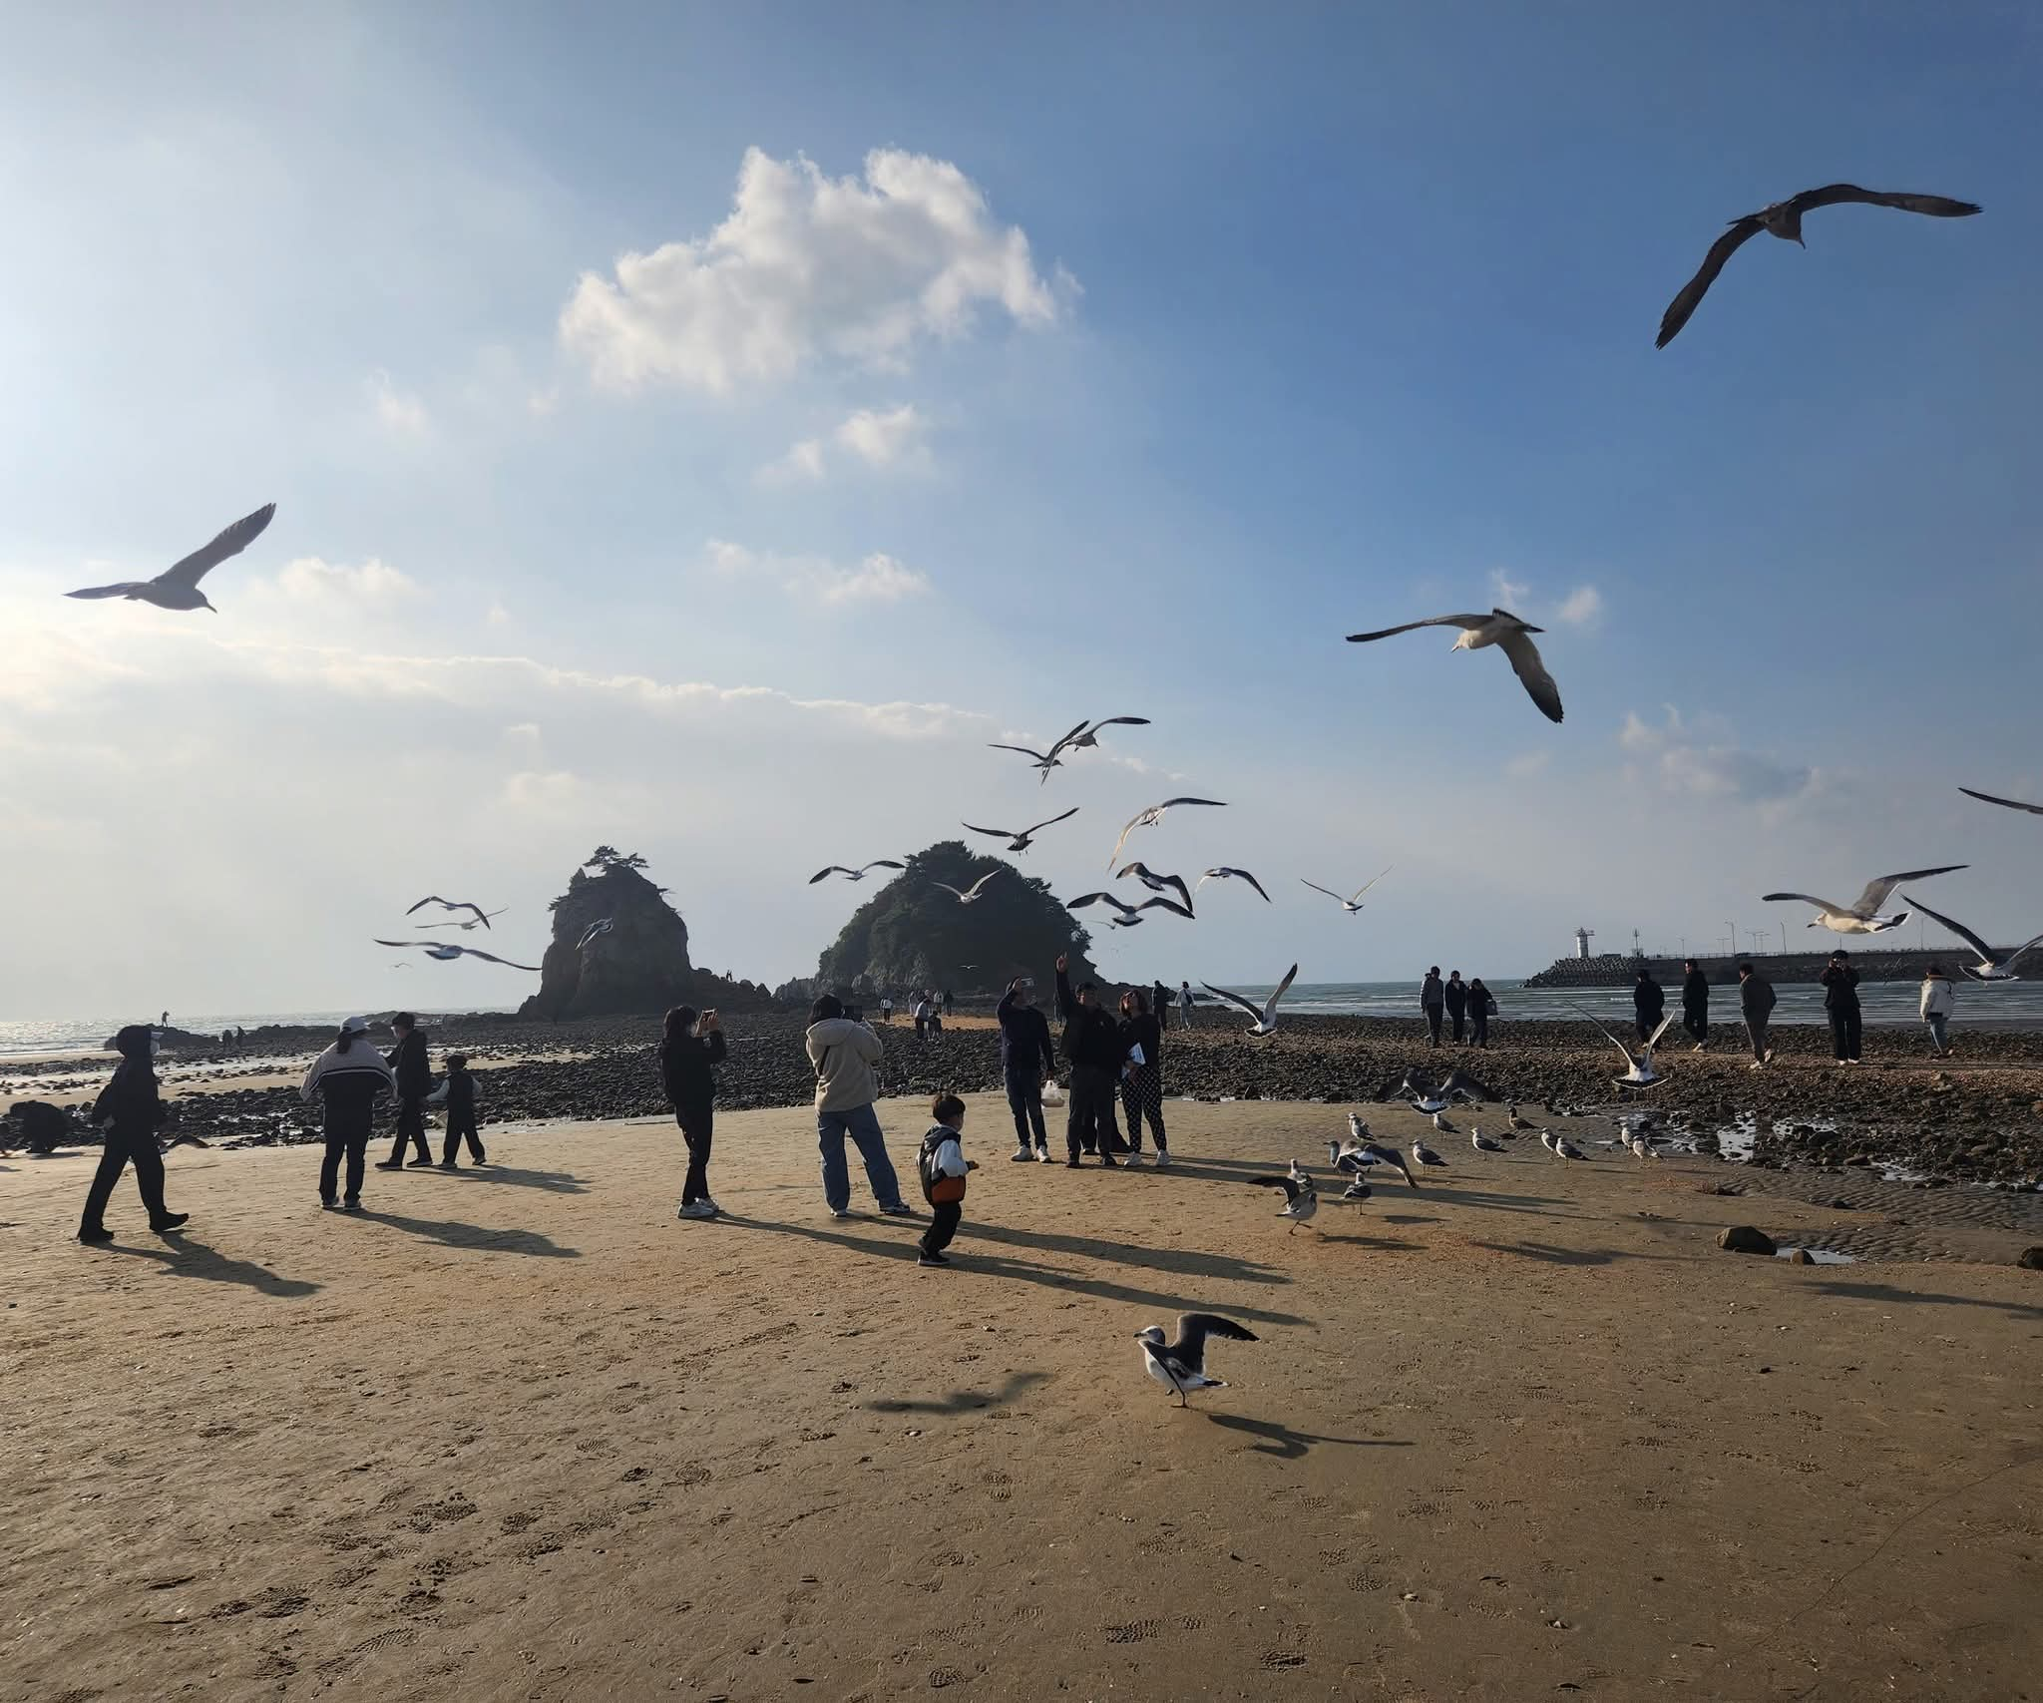
• 찬양과 예배 인도: 홍해를 건넌 후 미리암은 여인들을 이끌어 하나님을 찬양했습니다.
• 영적 지도력: 여선지자로서 백성들에게 영적인 영향력을 행사했습니다.
• 도전과 회복: 한때 모세의 권위에 도전했다가 문둥병에 걸렸지만, 회개하고 회복되었습니다.
Notes:
편저자 : 통일선교회

Slide 8
4. 여호수아
여호수아는 모세의 후계자로, 광야 생활 후반기와 가나안 정복을 이끈 지도자였습니다:
Notes:
편저자 : 통일선교회

Slide 9
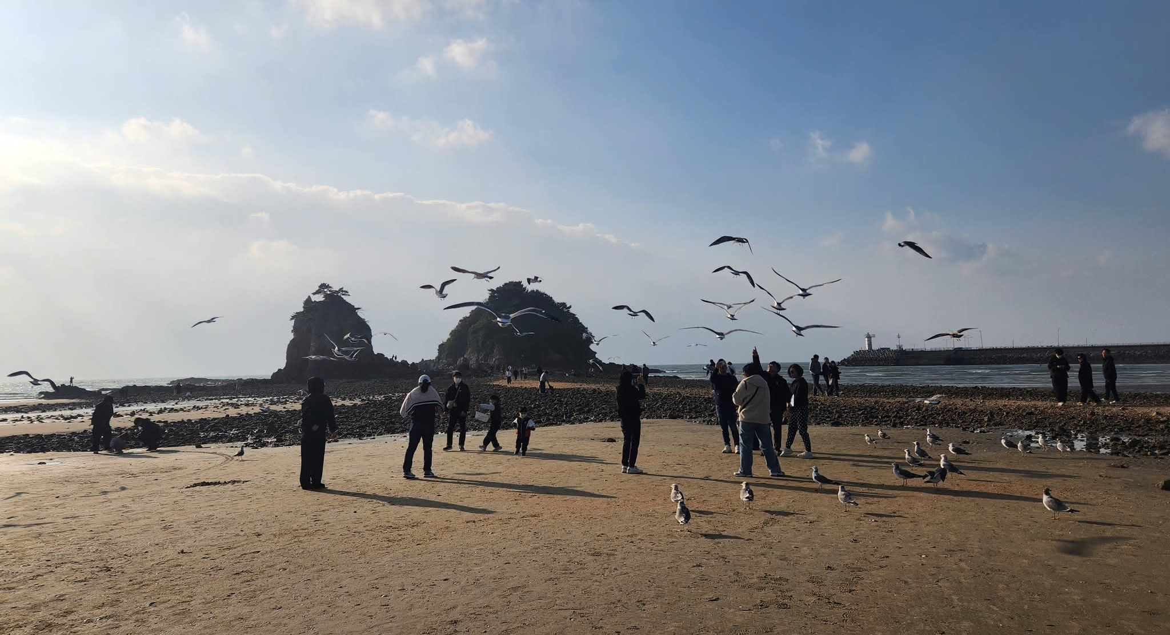
• 군사적 지도자: 아말렉과의 전투에서 이스라엘 군대를 지휘했습니다.
• 충성과 믿음: 12명의 정탐꾼 중 하나로, 가나안 땅에 대한 긍정적인 보고를 했습니다.
• 모세의 조력자: 광야 생활 동안 모세를 가까이에서 보좌하며 리더십을 배웠습니다.
• 가나안 정복 지도자: 모세 이후 이스라엘을 이끌어 약속의 땅을 정복했습니다.
Notes:
편저자 : 통일선교회

Slide 10
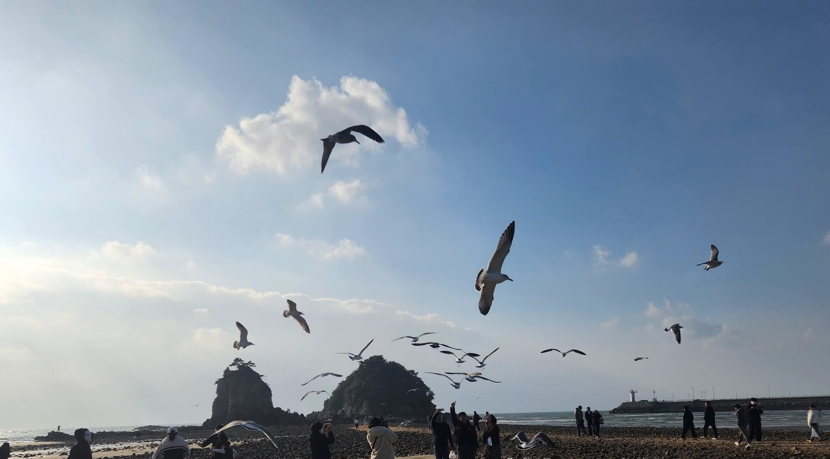
5. 갈렙
갈렙은 여호수아와 함께 가나안 땅에 대해 긍정적인 보고를 한 정탐꾼 중 하나였습니다:
• 용기와 믿음 : 다수의 부정적인 의견에도 불구하고 하나님의 약속을 믿었습니다.
• 인내 : 40년의 광야 생활 동안 믿음을 지켰고, 결국 약속의 땅에 들어갔습니다.
Notes:
편저자 : 통일선교회

Slide 11
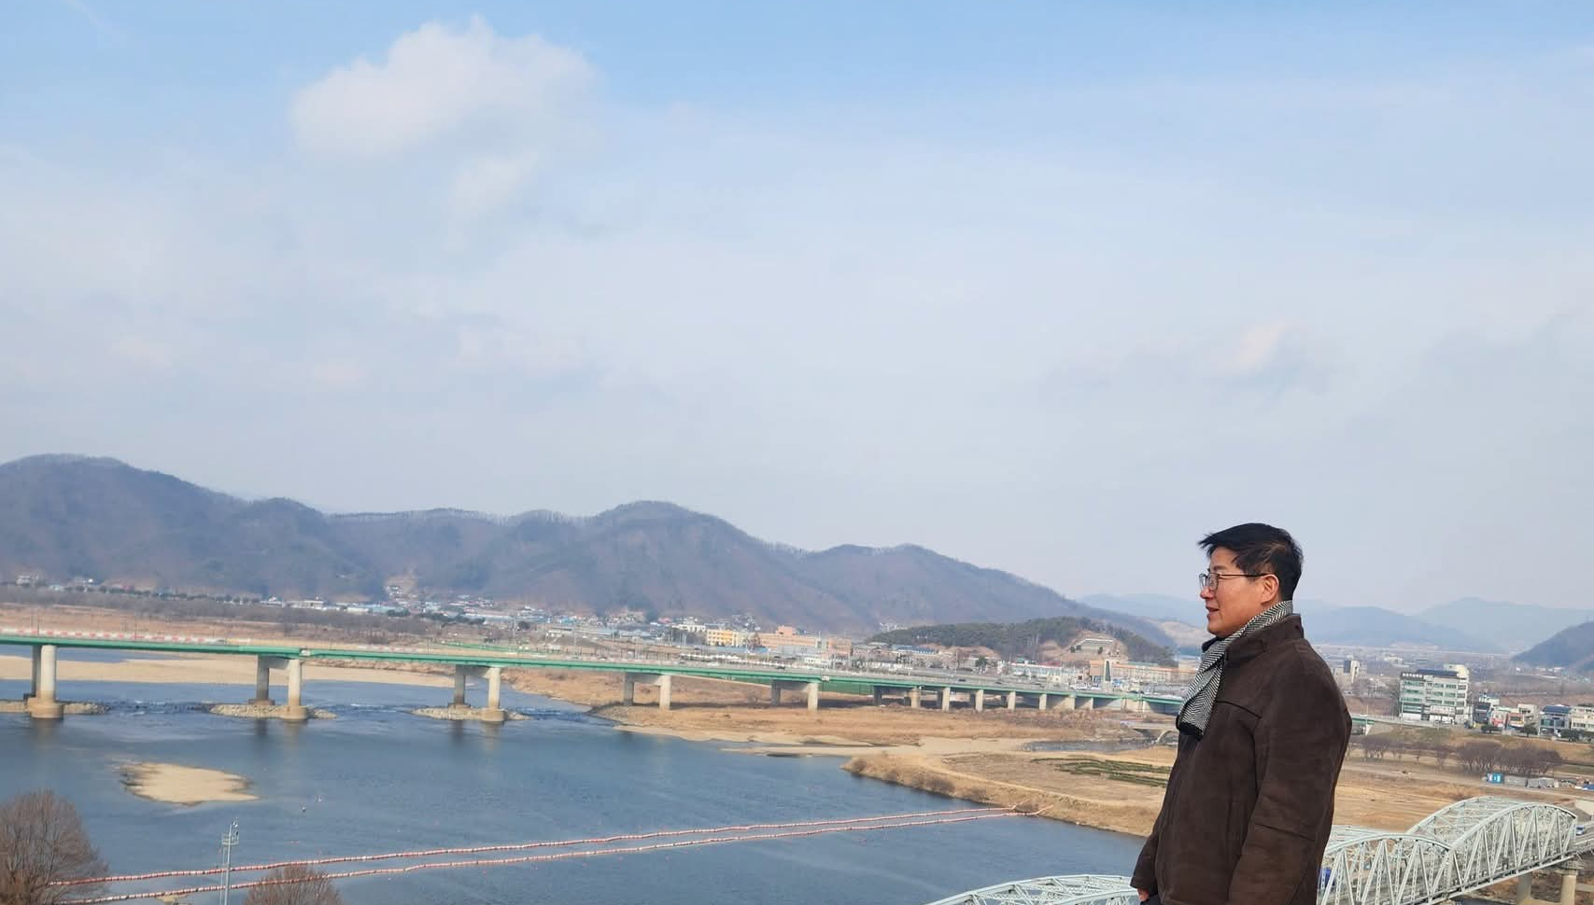
지도자들의 공통적 특징과 도전
이 지도자들은 다음과 같은 공통적인 특징과 도전을 가지고 있었습니다:
• 하나님과의 관계: 모든 지도자들에게 하나님과의 개인적인 관계가 중요했습니다. 이는 그들의 리더십의 근간이 되었습니다.
• 불평하는 백성들과의 갈등: 이스라엘 백성들은 자주 불평하고 반역했습니다. 지도자들은 이러한 상황에서 인내와 지혜를 발휘해야 했습니다.
Notes:
편저자 : 통일선교회

Slide 12
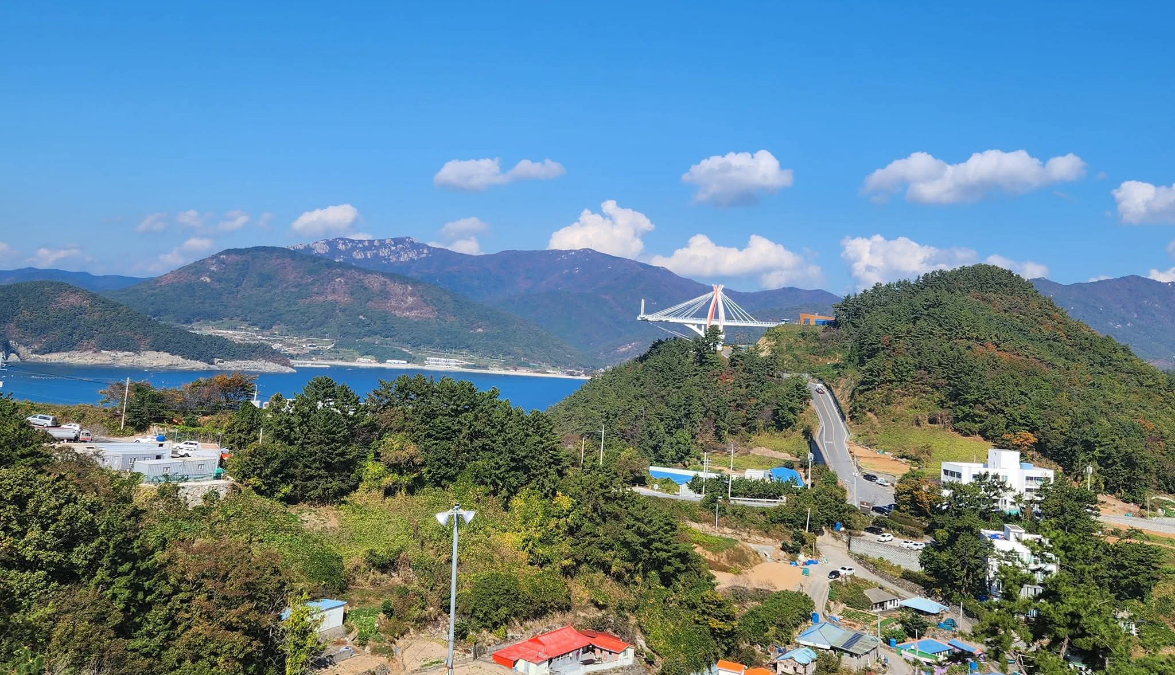
• 개인적 약점과 실패: 모든 지도자들은 각자의 약점과 실패를 경험했습니다. 그러나 이를 통해 성장하고 하나님께 더 의지하게 되었습니다.
• 하나님의 비전 전달: 지도자들은 하나님의 약속과 비전을 백성들에게 지속적으로 상기시켜야 했습니다.
• 훈련의 시간: 모든 지도자들은 각자의 방식으로 하나님의 훈련을 받았습니다. 이 과정은 그들을 더 강하고 성숙한 지도자로 만들었습니다.
Notes:
편저자 : 통일선교회

Slide 13
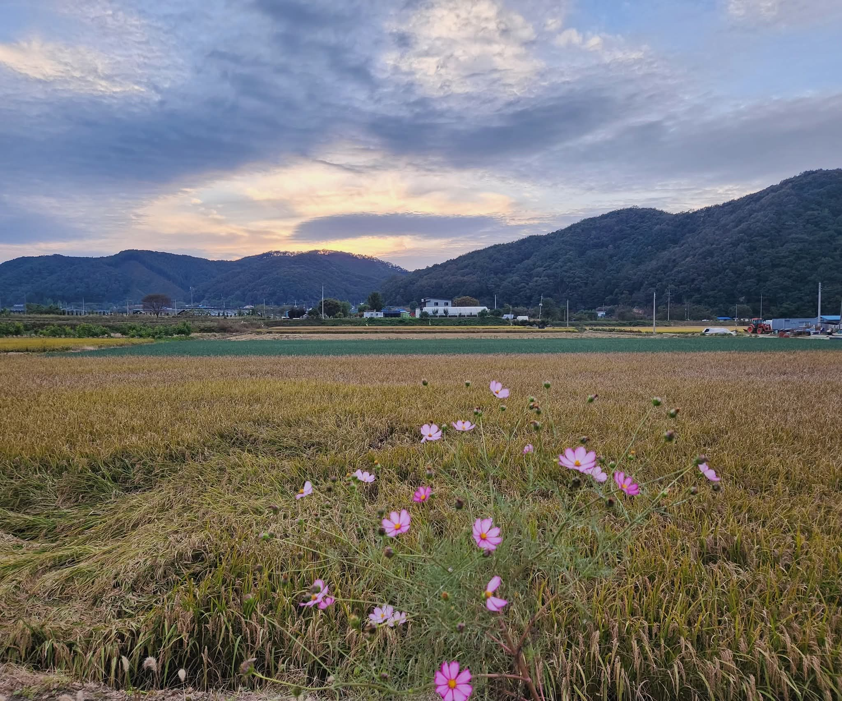
광야 40년의 의미와 지도자들의 역할
광야에서의 40년은 단순한 형벌의 기간이 아니라 이스라엘 백성과 지도자들을 위한 하나님의 교육 과정이었습니다:
Notes:
편저자 : 통일선교회

Slide 14

• 신뢰와 순종 학습: 백성들은 하나님을 전적으로 신뢰하고 순종하는 법을 배워야 했습니다.
• 새로운 세대 양성: 불신앙의 옛 세대가 사라지고 새로운 세대가 자라나는 시간이었습니다.
• 지도자 훈련: 모세와 다른 지도자들은 이 기간 동안 더욱 성숙하고 강한 리더십을 갖추게 되었습니다.
• 하나님의 공급하심 경험: 만나와 메추라기, 반석의 물 등을 통해 하나님의 초자연적인 공급을 경험했습니다.
Notes:
편저자 : 통일선교회

Slide 15
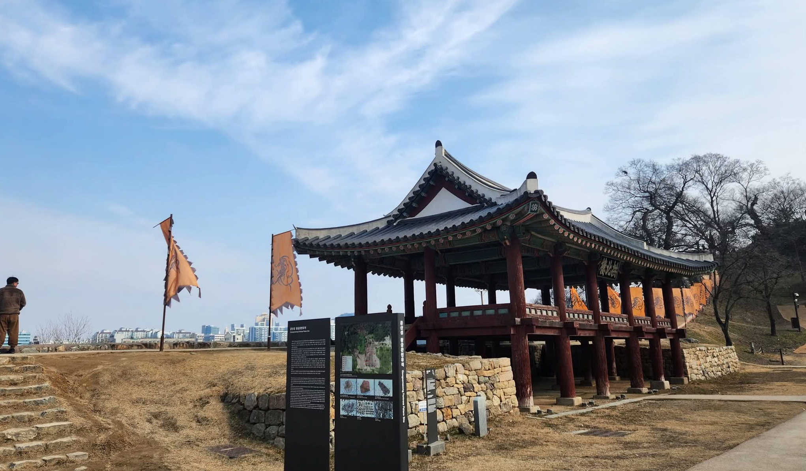
결 론
출애굽과 광야 40년을 이끈 지도자들은 각자 고유한 역할과 특성을 가지고 있었지만, 모두 하나님의 부르심에 응답하여 어려운 상황 속에서도 백성들을 인도했습니다. 그들의 리더십은 하나님과의 관계, 인내, 용기, 그리고 비전을 중심으로 했습니다.
Notes:
편저자 : 통일선교회

Slide 16
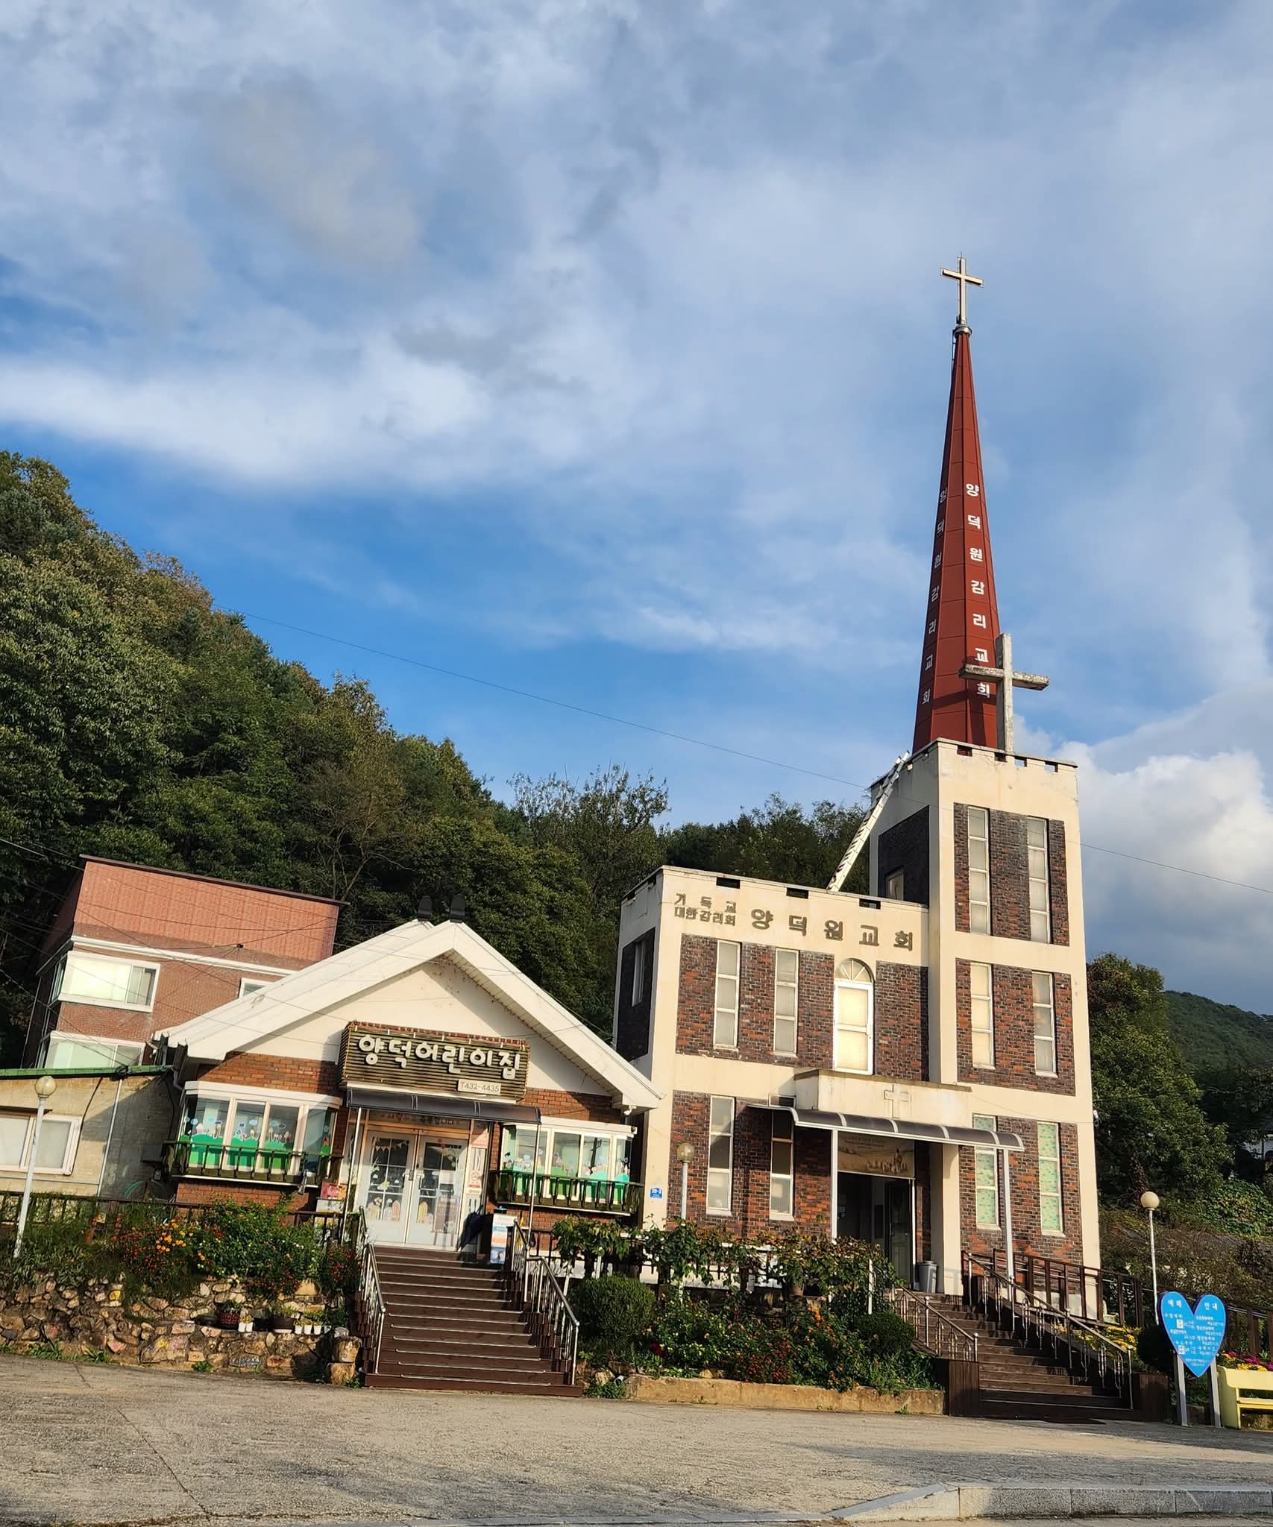
이 지도자들을 통해 우리는 하나님이 어떻게 불완전한 인간을 사용하시어 그의 뜻을 이루시는지, 그리고 어려움 속에서도 믿음을 지키는 것의 중요성을 배울 수 있습니다.
“광야에서의 40년은 이스라엘 민족의 정체성 형성과 신앙 성숙에 중요한 시기였으며, 이 기간 동안의 지도자들의 역할은 이스라엘의 역사와 신앙에 깊은 영향을 미쳤습니다”.
Notes:
편저자 : 통일선교회

